Slide 1
Ein Traditionsunternehmen, eine Qualitätsmarke, ein starkes Team.
Juni
2024
Radium stellt sich vor.

Slide 2
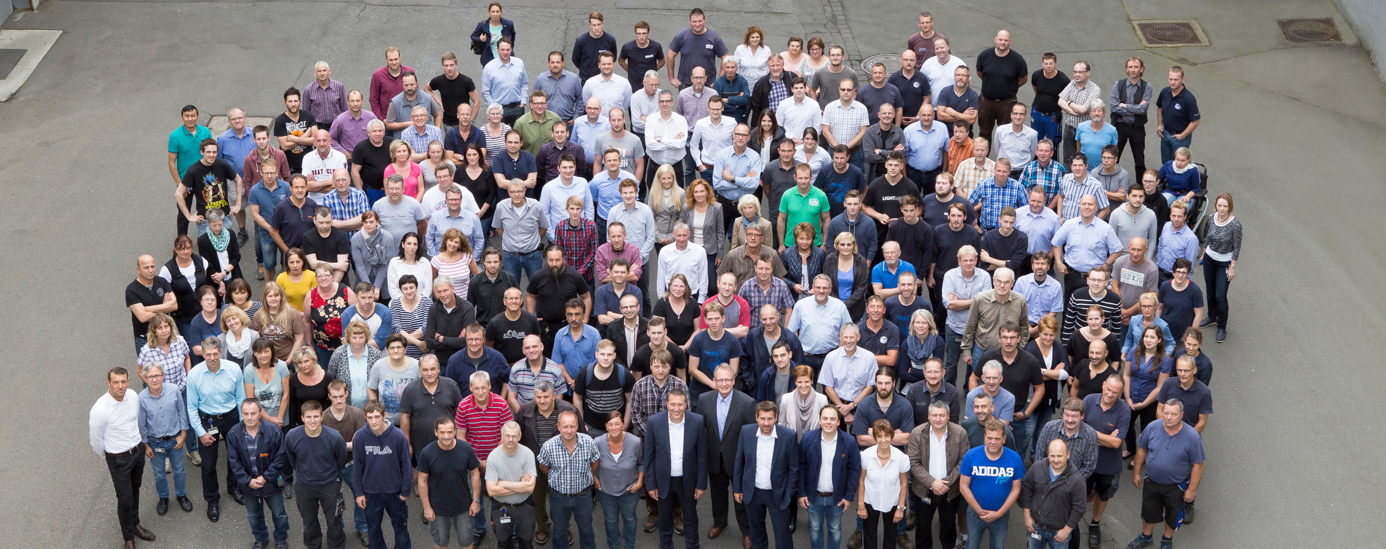
Wir machen den Unterschied aus.
Unsere Belegschaft, unser Team, unser Radium.

Slide 3
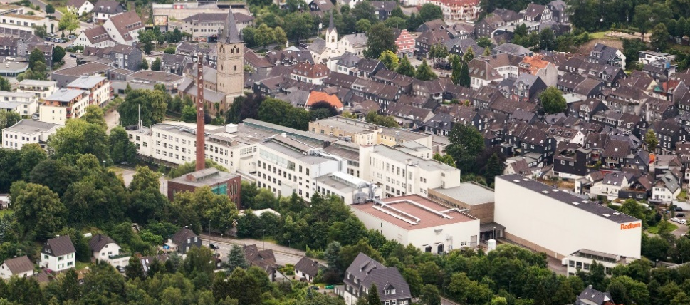
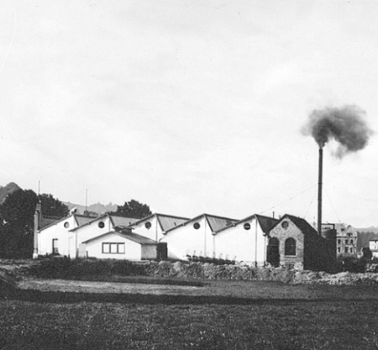
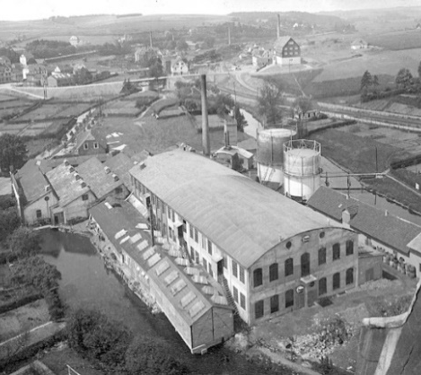

Radium auf einen Blick.
Das Juwel der Lichtbranche.
Ältester aktiver deutscher Lampenhersteller
Sitz in Wipperfürth: Produktions-, Entwicklungs- und Vertriebsstandort für Radium Produkte
Internationale Vertriebs- und Service Ausrichtung
Mittelständische Unternehmensstruktur mit höchsten Ansprüchen an Qualität und Flexibilität

Slide 4
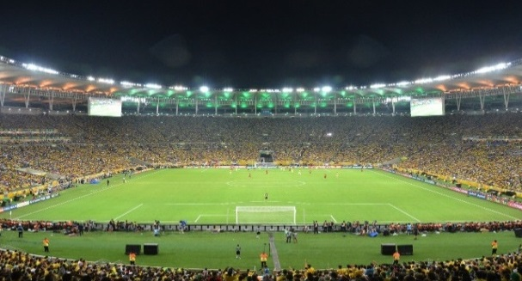


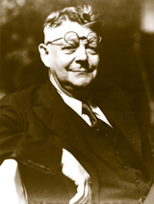
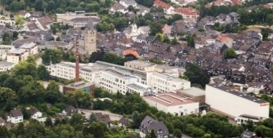
Die Basis für ein solides Wachstum.
Starkes Fundament, starke Wurzeln.
Wichtige Meilensteine der Unternehmensgeschichte
1904
Gründung
Am 29.01. gründeten Richard Drecker und Adolf Berrenberg – ein Mitarbeiter von Edison in den USA – die "Berrenbergsche Elektrizitätswerke GmbH". Noch im selben Jahr wurde das Unternehmen umbenannt in „Radium- Elektrizitäts-Gesellschaft m.b.H“.
1967
Technischer Durchbruch
Farbfernsehen ging auf Sendung: Radium leuchtete die Studios aus – und die Spielshow „Der Goldene Schuss“ konnte brillant ausgestrahlt werden.
2014
FIFA World Cup in Brasilien
Fußballweltmeisterschaft in Brasilien: 8 von 10 Stadien werden mit Flutlichtlampen aus Wipperfürth beleuchtet. Die deutsche Nationalmann-schaft wird unter unserer Beleuchtung Weltmeister!
1904
1917
1967
1972
2014
2021
1917
Führungswechsel
Eugen Kersting übernahm gemeinsam mit Richard Drecker die Geschäftsführung. Unter seiner technischen Leitung begann bei Radium ein goldenes Zeitalter mit beeindruckenden Entwicklungen und weitreichendem technischen Fortschritt.
1972
Kompetenz zeigen
Radium stattete sämtliche Sportanlagen bei den Olympischen Spielen in München mit eigens hierfür entwickelten Lampen aus.
Heute
Tradition und Erfahrung
Radium fertigt als ältester aktiver Lampenhersteller Deutschlands innovative Lichttechnologien auf hochindustriellen Fertigungslinien für den weltweiten Bedarf.

Slide 5


Die Region des Lichts.
Deutschland, Nordrhein-Westfalen, Wipperfürth.
anno 1904
Ältester aktiver deutscher Lampenhersteller
~ 180
Mitarbeiter
Reykjavik
Mit Sitz im Herzen der deutschen Lichtindustrie
Oslo
Helsinki
Stockholm
Tallinn
Riga
> ca.15%
des gesamten Umsatzes durch Export
Dublin
Copenhagen
Vilnius
Minsk
> 30
Unternehmen der Lichtbranche in direkter Umgebung
London
Amsterdam
Berlin
Warsaw
Kiev
Brussels
Wipperfürth
Prague
Bratislava
Paris
Luxembourg
Vienna
Budapest
Chisinau
Bern
Ljubljana
Zagreb
Belgrade
Bucharest
Rome
Sarajevo
Sofia
Madrid
Podgorica
Tirana
Skopje
Münster
Zumtobel
Lisbon
Athens
Lite-Licht
Pintsch
Bamag
Hecker
Glas
e:cue/Traxon
Essen
BJB
Trilux
Hella
13
Produktgruppen für Beleuchtung im Portfolio
# 3
Marktanteil in Deutschland gemäß GFK
Ansorg
Jordan
Siteco
Bega Meyer+Sohn
Alanod
Jung
VS
Leuchtenhersteller
Hoffmeister
HEP Werdohl
Gira
Berker
Bender+Wirth
Vormaterial Lieferanten
Düsseldorf
DIAL
Erco
Wila
Elektronik / Steuerung
Traxon
Stadtfeld
Turck
Insta
Kreon
Vectron
Köln
Marburg
Oktalite
POC Breidenbach
Rsl
MCT

Slide 6
Wichtige Highlights.
Radium Lampenwerk GmbH.
Wir streben an, ein führender vollwertiger Anbieter eines breiten Beleuchtungsproduktportfolios in attraktiven und profitablen Nischensegmenten zu werden.
  Führende und renommierte Beleuchtungsmarke - Marken in >80 Ländern
  High-End-Betriebsanlagen in Wipperfürth
Direkter und internationaler Kundenzugang
Integrierter Player mit allen internen Kompetenzen
Strategisch vorteilhafte Standorte
Qualifizierte und erfahrene Arbeitskräfte
  Umfassendes Allgemeinbeleuchtungsportfolio und professionelle Nischen
  Profitabel betriebener Betrieb

Slide 7
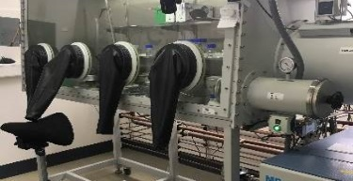
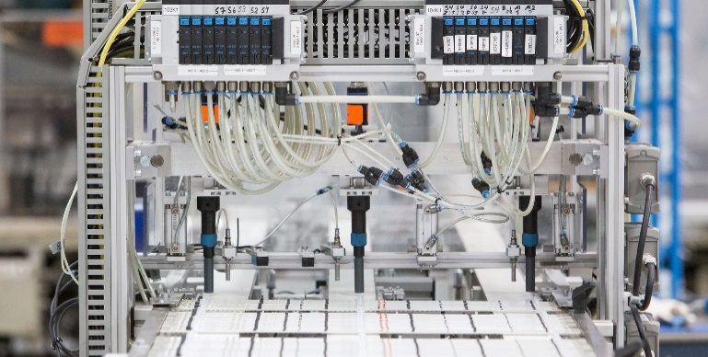
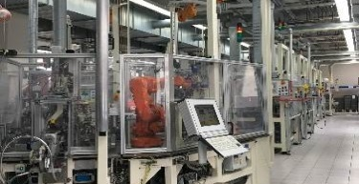
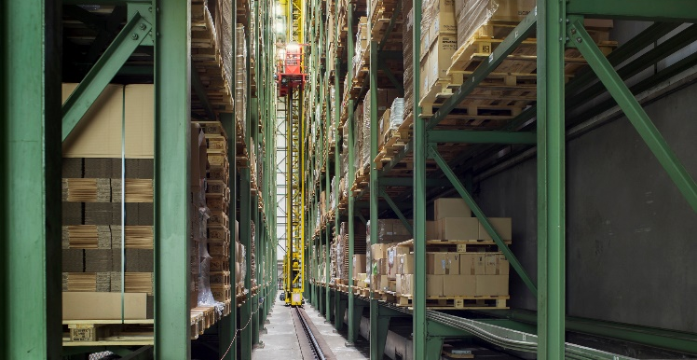
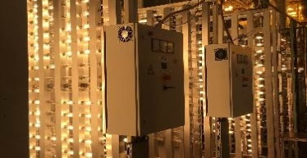
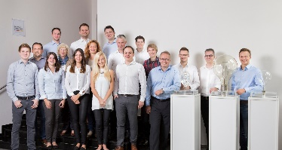

Eine vollständige Wertschöpfungskette für volle Eigenständigkeit.
Vorerzeugnis, vorwärts gehen, vollenden.
I
II
III
IV
V
Innovation
& Entwicklung
Herstellung
& Verarbeitung
Logistik
& Distribution
Qualitäts-
& Prüfwesen
Vertrieb
& Marketing
  Entwicklung von Proto-typen in Zusammenarbeit mit Kunden/Technologie-führern (z.B. 3D-Druck)
  Entwicklungsaktivitäten im Bereich LEDs und Smart Lighting
  Patentgeschützte Innovation bei chemischen und anderen Vormaterialien sichert Wettbewerbsvorteile
  Hochautomatisierte und bereits bestehende Fertigungsstätten mit dort eingesetzten Robotern
  Vielseitige Produktion einer großen Bandbreite traditioneller und LED-Lichtquellen
  Umbau, Wartung und Anpassung von hoch-spezialisierten Maschinen
  Bezug von Vormaterialien und Lampen (Handelsware) aus mehreren Quellen
  Eigene Logistik mit automatisiertem Hochregallager mit ca. 20 Lagerebenen
  Ausgewiesene Expertise für komplexe und transnationale Warenlieferungen
  Lichthaus vor Ort mit speziellen Messmöglichkeiten z.B. zur Spektralanalyse
  Prüfung aller selbst entwickelten Chemikalien zur Sicherstellung höchster Qualitätsansprüche an die Lampenqualität
  ISO-Zertifikate für Prozessqualität, Umwelt und Energie liegen vor
  Radium Produkte werden durch kompetente Vertriebspartner verkauft
  Hauptsächlicher Vertriebsraum: europäische Staaten
  Laut GfK ist Radium in der Bekanntheit von Marken in Deutschland an dritter Stelle

Slide 8
Vision und Mission.
Unsere Leitsätze.
Wir haben für unser Unternehmen eine Vision entwickelt, die sich mit dem „Warum wir arbeiten“, sowie Leitsätze für die Mission auf der wir uns bewegen mit dem „Wie wir arbeiten“ befassen.
VISION.
Uns begeistert Licht. Licht bedeutet Leben und Gesundheit, Wachstum und Fortschritt, Energie und Arbeit, schafft Sicherheit und weist den Weg. Deshalb entwickeln und produzieren wir nachhaltige Lichtlösungen in Deutschland für anspruchsvolle Kunden in der ganzen Welt.
MISSION.
Wir identifizieren Markttrends und setzen individuelle Kundenbedürfnisse kreativ in modular aufgebaute Lichtlösungen um. Dabei agieren wir immer partnerschaftlich und flexibel. Durch den Einsatz neuer Technologien nutzen wir unsere Ressourcen optimal. Wir arbeiten im Team zielorientiert und fördern Unternehmertum auf allen Ebenen. Kontinuierlich überprüfen wir unser Handeln selbstkritisch.

Slide 9


Radium Die Lichtmarke.
Charakter, Ausrichtung, Definition.
Authentisch
Professionell
Wertvoll
  Persönlich
  Fokussiert
  Erfahren
  Starke Identität
  Nah
  Kompetent
  Wesentlich
  Deutscher Qualitätsanspruch
  Verlässlich

Slide 10

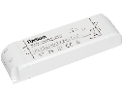


Radium Die Lichtmarke.
Charakter, Ausrichtung, Definition.
Radium entwickelt seit über 120 Jahren hochwertige Beleuchtungslösungen für den Elektrohandel. Wir bündeln Kompetenz und Erfahrung zu anspruchsvollen Qualitätsprodukten:
Traditionelle Lampen
LED Lampen
LED Strips und Zubehör
Radium
Ralotronic
Ralux
Ralogen
Markenbezeichnung
Andere
Markenbezeichnung und Bildmarke

Slide 11
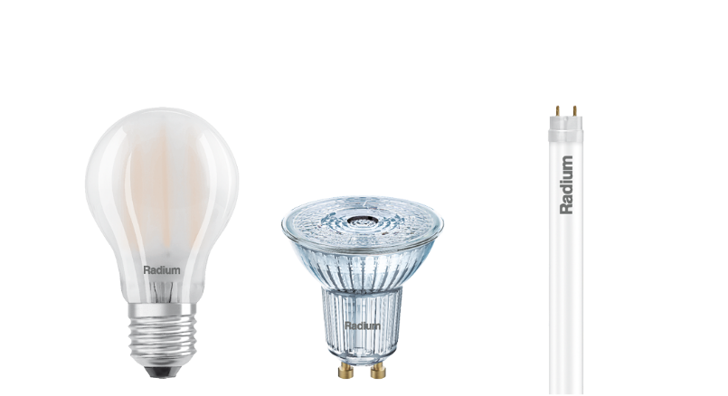
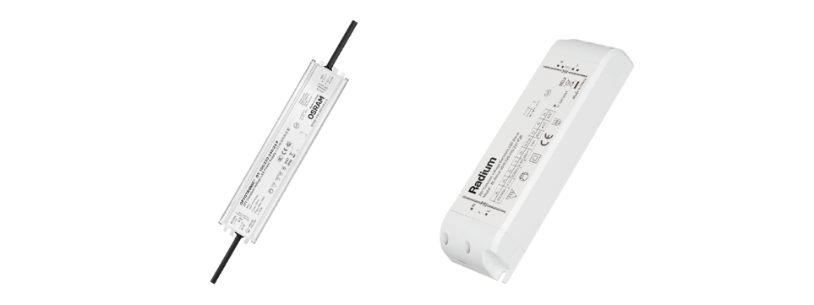
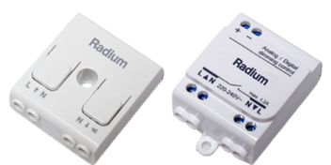
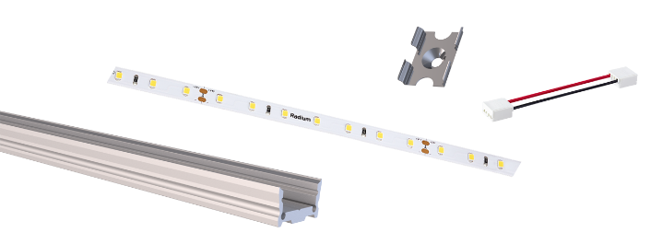
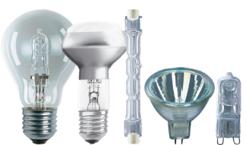
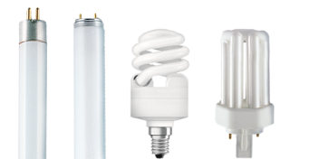
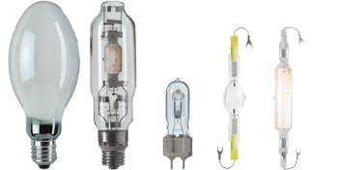
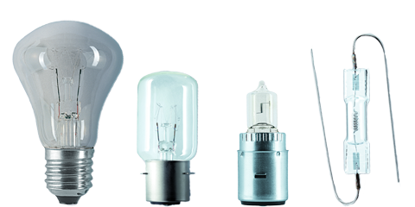
Das Portfolio für die Allgemeinbeleuchtung.
Licht für alle Anwendungsbereiche.
LED-Lampen
LED-Strips &
Zubehör
Vorschaltgeräte &
Dimmer
Smart Lighting
Halogen-
glühlampen
Leuchtstoff-
lampen
Hochdruck-
lampen
Signallampen

Slide 12

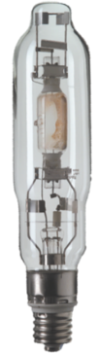


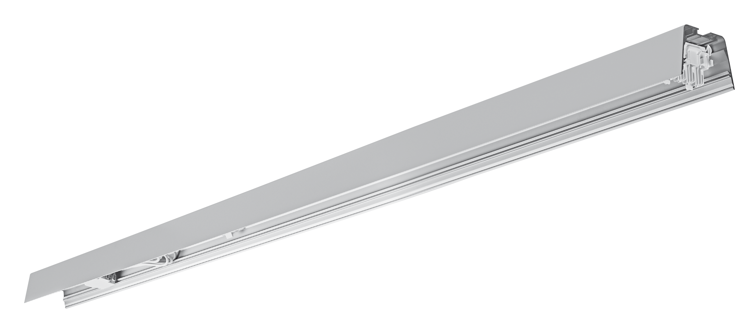

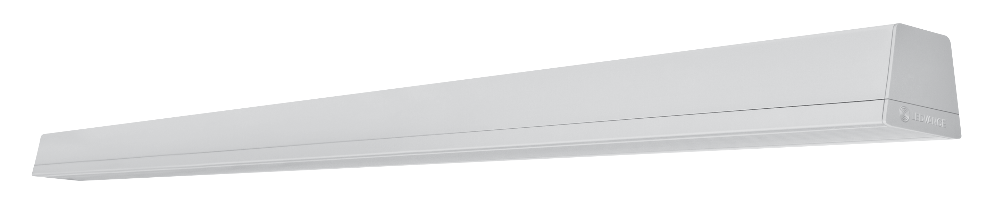
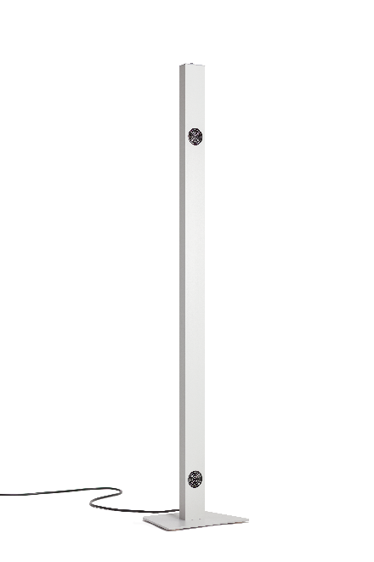
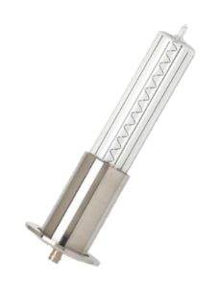
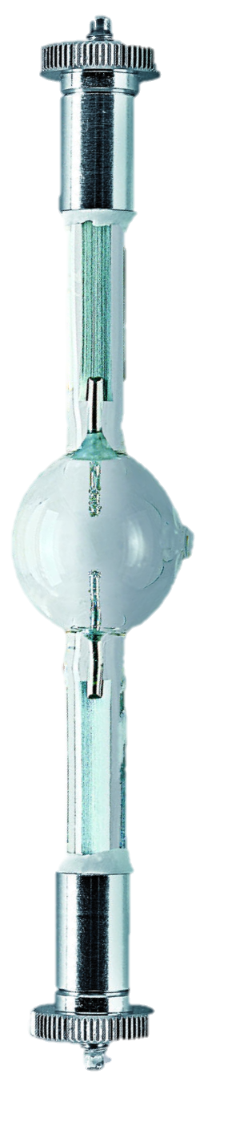

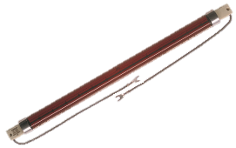
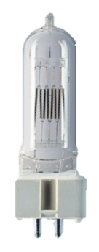

Radium Eigenfertigung.
Industrie im Herzen des bergischen Landes.
RaLEDina (LED-Linien-Lampen)
Hochvolt-Halogenglühlampen: Halogenstäbe
Halogen-Metalldampflampen:
  mit Quarzbrenner ≥400W, farbig
UV- und Infrarot-Spezialstrahler
  IR-Halogenstäbe, UV-Hochdruckbrenner
Fotolampen:
  Halogen-Studiolampen, Scheinwerferlampen, Tageslichtlampen
Schiffspositionslampen
Vorerzeugnisse:
  Elektroden, Wendeln, Lampenfüllungen, etc.
LED-Leuchten-Systeme (Trusys)
RaLUX® UV-C Stand

Slide 13

Vom Lampenhersteller zum Lösungsanbieter.
Digitalisierung, Fokussierung, Spezialisierung.
Produkt Pyramide
Vertriebsmodelle
Licht-Lösung
LED Produkte
Traditionelle Lampen
Lichtsteuerungen, Smarte Projektierung, Kundenspezifische Lösungen
EGH
OEM
Lampen, Strips, Komponenten
Allgemeinbeleuchtung
Installateur
Technisches Licht
Lampen für professionelle Anwendungen und Speziallampen
Endkunde
Endkunde

Slide 14


Die Radium Business Units spielen ihre Stärken voll aus.
Dynamik, Flexibilität, Konstanz.
Allgemeinbeleuchtung
Unabhängige Geschäftseinheiten
Technisches Licht
UV / IR
Segmente
Produkte
Vertrieb
PREMIUM
Traditio-nelle Lampen:
HAL
LPD
HPD
LED Lampen:
Classic
Spot
Tube
Special
LED Strips:
LED Strips Profile
Cover
Treiber
Zubehör
Elektro Großhandel
International mit Fokus auf Zentral Europa (DE + EU)
"Specialist Shops"
ADVANCED
BASIC
VALUE DEAL

Slide 15


Slide 16

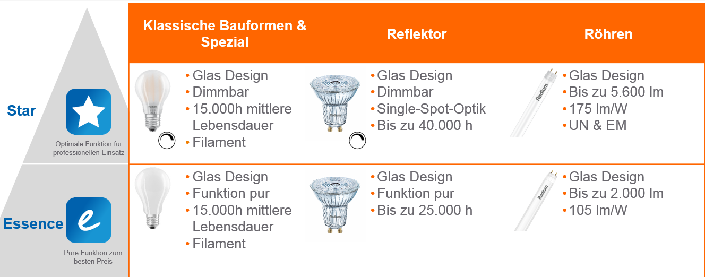

Produkte & Services.
LED-Lampen.
Strategische Maßnahmen
Ausweitung des LED Lampen Portfolios von 74 auf über 200 technische Typen
Konzentration auf “Last Man Standing”-Strategie und die Beurteilung neuer Partnerschaften
Verbesserung der Produktverfügbarkeit durch Digitalisierung
Stärkung der Kundenbeziehungen
Beispiele
Verteilung von OP Vormaterial oder Lampen an andere Marktteilnehmer
Zusammenarbeit mit Technologiepartnern
Basisdaten für die Supply Chain Planung
Daten von Website, Webshop etc. nutzen, um Forecast einzuschätzen
Wiedereingliederung des Exportgeschäfts
Portfolioanpassungen aufgrund von Kundenfeedback
Fokus

Slide 17






Highlights LED-Lampen.
What‘s New?
L70B50
Vom Einstiegs-portfolio bis zum Premium Portfolio
Erweiterung des LED Lampen Portfolios auf mehr als 200 technische Typen
Bis zu 5 Jahre Garantie auf LED Lampen
Glas Design anstatt Kühlkörper
Bessere technische Spezifikationen
Längere Lebensdauer

Slide 18
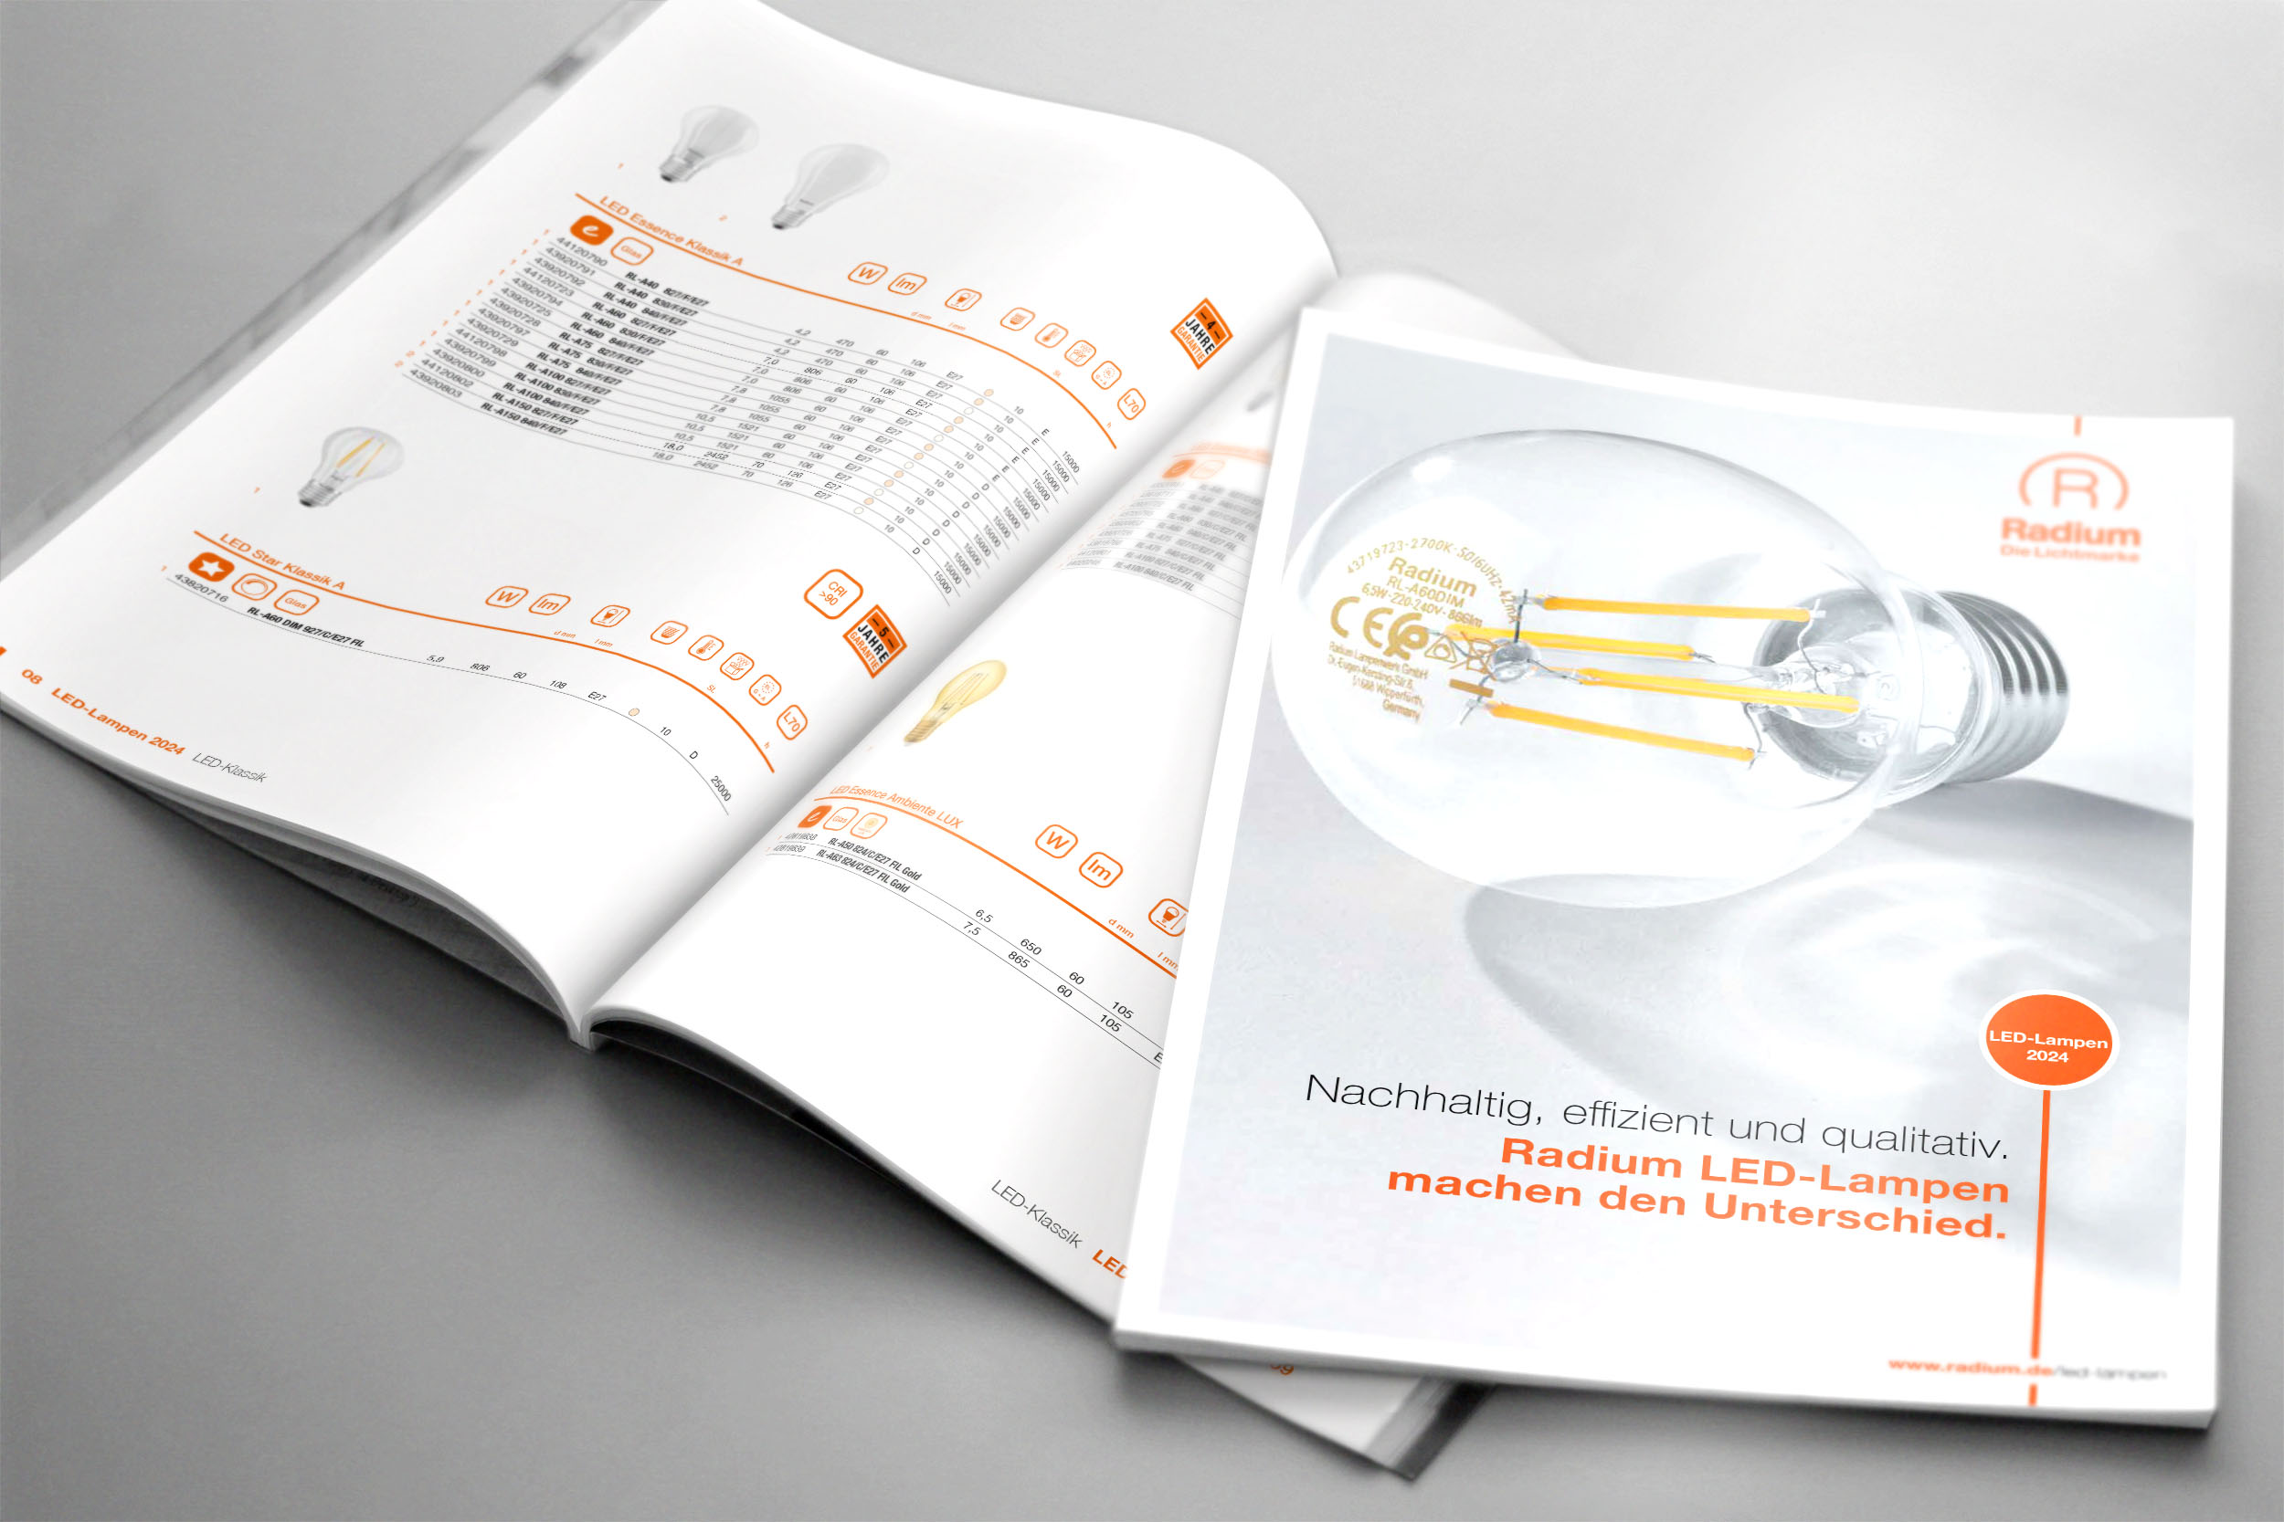
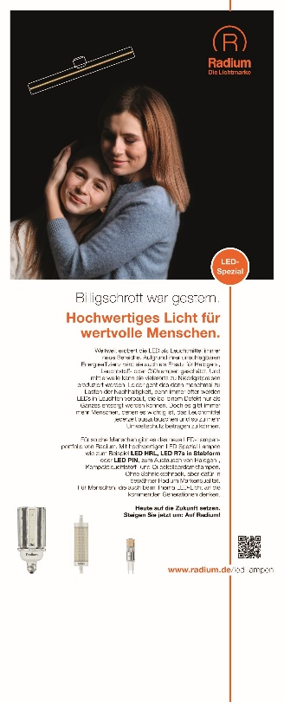
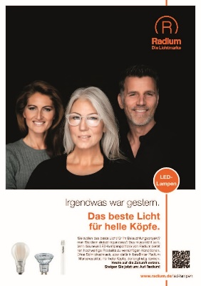
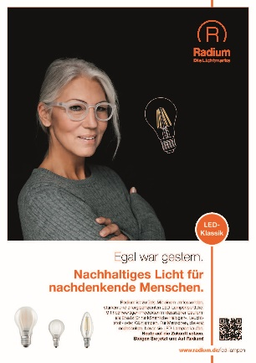

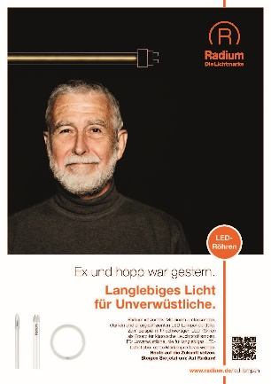
Marketing LED-Lampe.
Das „Look & Feel“.
Katalog verfügbar in
Deutsch, Englisch und Französisch
Broschüre, Mailings, Anzeigen, Roll-Ups, Social Media
Landingpage website
LEDs Save online tool

Slide 19
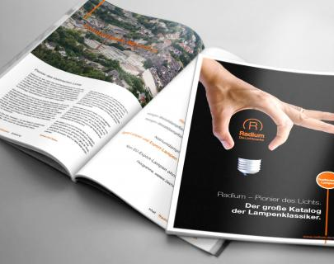



Lampen-kataloge
Jetzt downloaden!
Traditional
LED
Mit praktischer Sammelmappe
19

Slide 20
Portfolio & Services.
LED-Strips.
LED Strips
Elektronik
Zubehör
Service & After Sales
LED Strips in Marke Radium
Extra lange Reels (30/50m)
Vorverdrahtet
kundenindividuelle Zuschnitte
Treiber und Vorschaltgeräte
Perfekt abgestimmt zum LED Strip Portfolio
Profile & Abdeckungen auch in kunden-individuellen Zuschnitten
Alle benötigten Zubehörteile wie Montageklammern oder Endkappen in der richtigen Menge
Software
Konfigurator
Datenbank
Online Tools
Assembly & Log Schnittstellen
Projekt Support
BOM
Lichtplanung
Elektrische Planung
Mechanische Planung
Kommissionierung
Smart Lighting
Werk
Kundenspezifische Lösungen

Slide 21
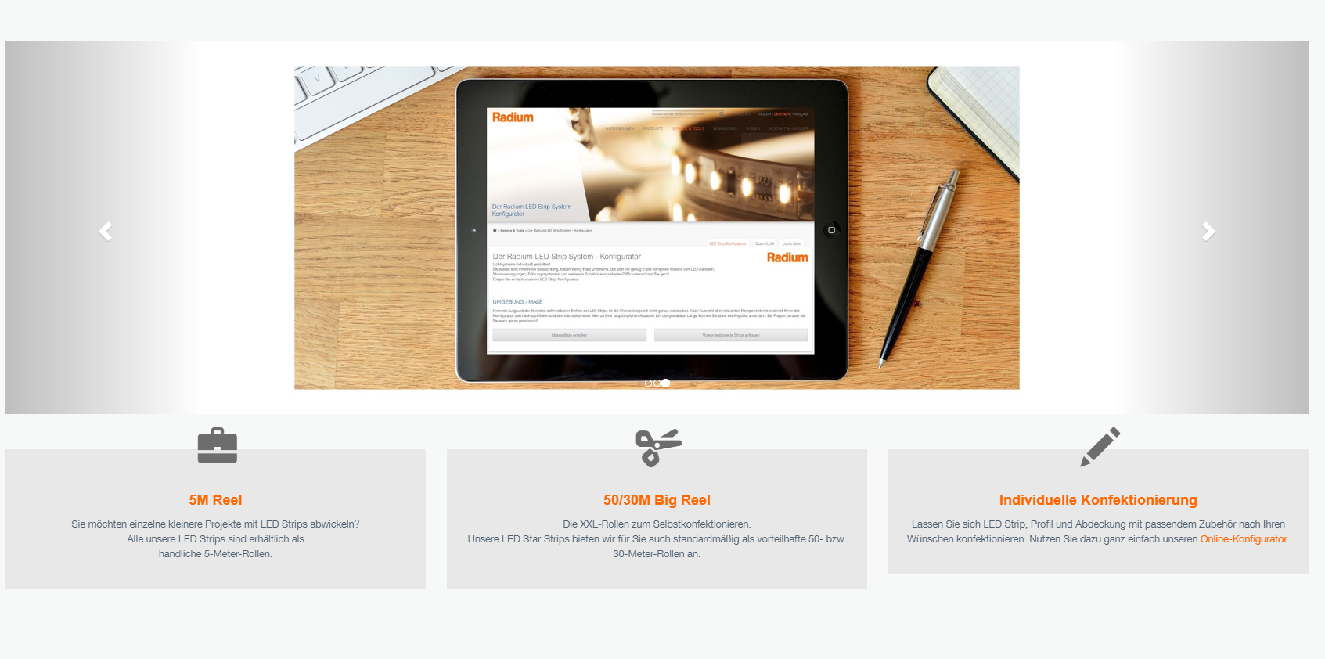




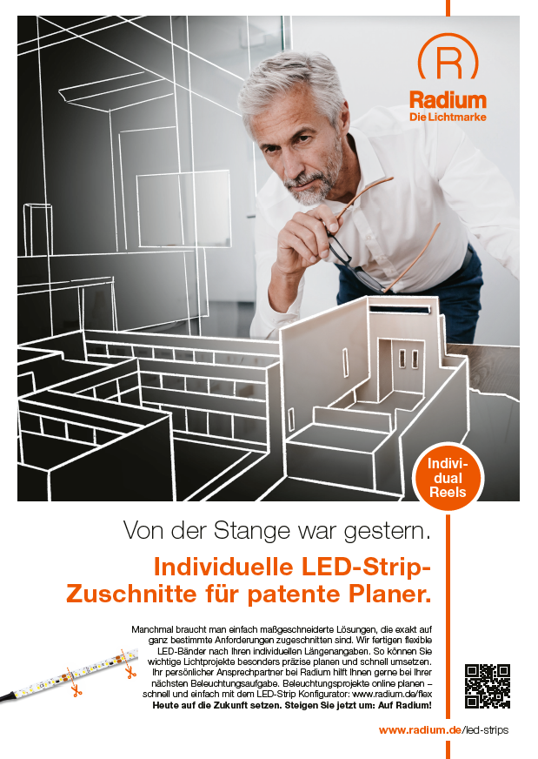
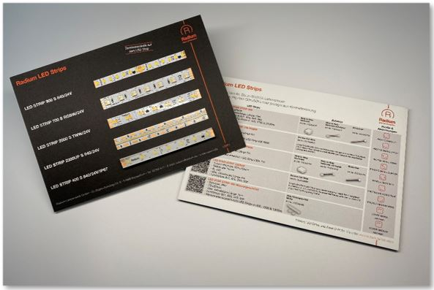
Marketing LED Strips.
LED-Strips.
Katalog
Katalog verfügbar in
Deutsch und Englisch
Broschüre, Anzeigen, Musterkarte
Landingpage auf der Website
Configurator auf der Website
Jetzt downloaden!

Slide 22


Slide 23
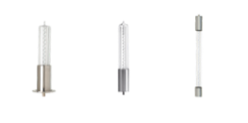



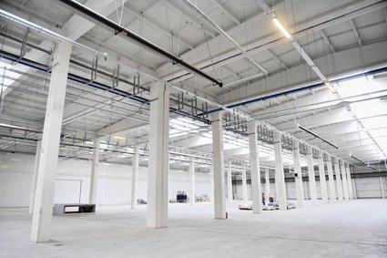
Produkte & Services.
Radium TECH.
Agiert eigenständig - www.tech.radium.de
Nutzt den Marktzugang von Radium Die Lichtmarke und vollen Support des Radium Trade Sales Teams
UV Lamps
IR Lamps
Enablers: Service & After Sales
Bestehendes Geschäft
Produkte
XERADEX 172
Kundenspezifische
Lösungen
Ralotherm und Raloquick
Kundenspezifische
Lösungen
Appli-kationen
Wasseraufbereitung, Luftaufbereitung, Oberflächenbehandlung
Erwärmung
Herstellung
Entwicklung
Projektunterstützung
Neues Geschäft
Neue Applika-tionen
Oberflächenbehandlung für Flugzeugtragflächen mit kundenspezifischen XERADEX-Lampen
Oberflächenvorbehandlung, z.B. Verklebung
Innen- und Industrieheizung (Treiber: regenerative Energie wie Solar); Ersatz der Gasheizung

Slide 25

Der Mensch im Mittelpunkt.
Wir beraten und unterstützen.
Alles nach Plan
Die Qualitäts- und Prozessstruktur eines Herstellers trifft auf die Flexibilität einer Manufaktur. Wir legen besonderen Wert auf die Qualität unserer Erzeugnisse. Eine wichtige Rolle spielen hier unsere Mitarbeiter, denn qualifiziertes und motiviertes Personal ist die Grundvoraussetzung, um dem Anspruch unseres Kunden nachhaltig gerecht zu werden.
Online-Konfigurator
Für eine beispiellos einfache Eingabe Ihrer Spezifikationen sorgt der Radium Online Konfigurator. Mit dem Konfigurator sind Sie in der Lage Ihre Wünsche schnell, sicher und transparent einzugeben. Machen Sie ohne großen Aufwand alle nötigen Angaben und lassen Sie sich von dem Ergebnis überzeugen.
Los geht’s auf www.radium.de/ledstrip

Slide 26
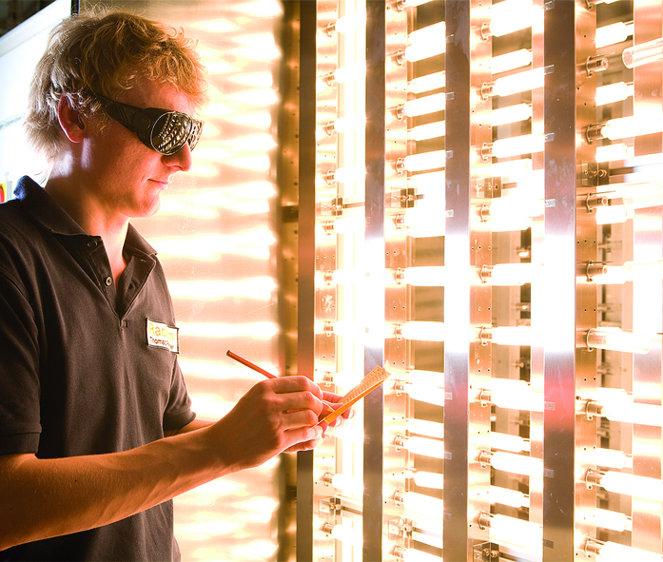
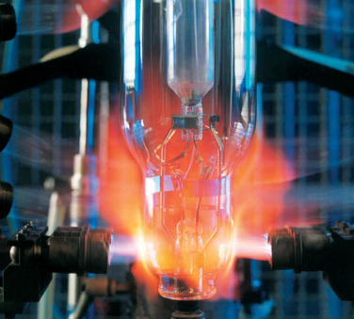
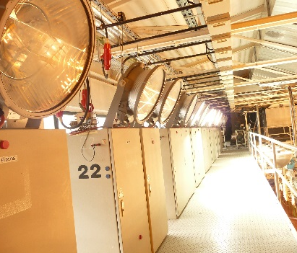
Qualität als permanenter Prozess.
Wir überlassen nichts dem Zufall.
Zertifiziert nach DIN ISO 9001
Know-how der Entwicklung des Produktionsprozesses bis hin zu Maschinenkonstruktion und eigener Messtechnik
Auch Vormaterialien unserer Lampen werden in Wipperfürth hergestellt
Radium garantiert Qualität

Slide 27
Nachhaltigkeit ist ein wichtiger Bestandteil unserer Werte.
Wir schützen die Umwelt.
Aktiver Umweltschutz geht uns alle an: Er ist für uns die Basis zur Zukunftssicherung der gesamten Gesellschaft.
Als Radium fühlen wir uns verantwortlich für den Umweltschutz, indem wir natürliche Ressourcen soweit möglich einsparen und bewusst einsetzen.
Das wurde bereits 1991 in der Geschäftspolitik verankert: Umwelt-Leitlinien wurden aufgestellt.
Diese Verhaltensmaßregeln wurden 1997 durch ein EU-Audit nach der Norm DIN EN 14001 geprüft und zertifiziert.
Durch den Einsatz energiesparender Produkte kann jeder einzelne zum Klima- und Umweltschutz beitragen.

Slide 28
Radium Lampenwerk GmbH
Dr.-Eugen-Kersting-Str. 6
51688 Wipperfürth
Telefon +49 (0) 2267 811
Telefax +49 (0) 2267 81353 radium@radium.de
Danke.

